Slide 1
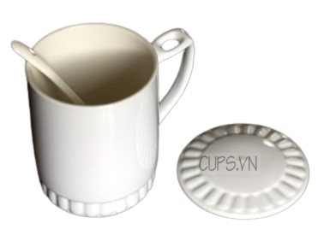
Đặt một chiếc thìa vào cốc nước nóng (hình 24.1). Một lúc sau chạm tay vào thìa, ta cảm thấy nóng. Điều gì đã thay đổi ở chiếc thìa mà nhiệt độ của thìa tăng lên?

Slide 2

BÀI 24: NĂNG LƯỢNG NHIỆT

Slide 3



NỘI DUNG BÀI HỌC
Khái Niệm Về Năng Lượng Nhiệt
Đo Năng Lượng Nhiệt
Nội Năng Của Vật

Slide 4
Khái Niệm Về Năng Lượng Nhiệt

Slide 5



Khái Niệm Về Năng Lượng Nhiệt
Năng lượng nhiệt của một vật là gì?
Các phân tử tạo nên vật chuyển động không ngừng
ĐỘNG NĂNG
Tổng động năng của các phân tử
NĂNG LƯỢNG NHIỆT

Slide 6



Khái Niệm Về Năng Lượng Nhiệt
Năng lượng nhiệt được truyền đi như thế nào?
Mất bớt năng lượng nhiệt
Nhận thêm năng lượng nhiệt
Năng lượng nhiệt truyền từ nơi có nhiệt độ cao đến nơi có nhiệt độ thấp
Phần năng lượng nhiệt mà vật nhận thêm hay mất đi được gọi là nhiệt lượng

Slide 7

Khái Niệm Về Năng Lượng Nhiệt
Tổng động năng của các phân tử tạo nên vật được gọi là năng lượng nhiệt của vật
Nhiệt lượng là phần năng lượng nhiệt mà vật nhận thêm hay mất bớt trong quá trình truyền năng lượng
Đơn vị: Jun – Kí hiệu: J
Sự truyền năng lượng nhiệt gọi tắt là sự truyền nhiệt

Slide 8
Đặt một chiếc thìa vào cốc nước nóng (hình 24.1). Một lúc sau chạm tay vào thìa, ta cảm thấy nóng. Điều gì đã thay đổi ở chiếc thìa mà nhiệt độ của thìa tăng lên?

Slide 9
Nóng lên
Thìa nóng lên do đã nhận được nhiệt lượng từ cốc nước nóng truyền đến

Slide 10

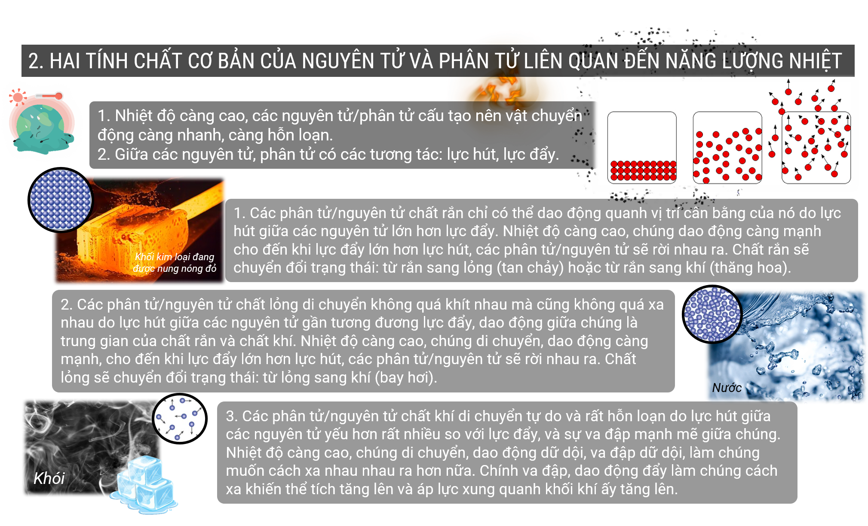

Slide 11
Nội Năng Của Vật

Slide 12


Nội Năng Của Vật
Nội năng của một vật là gì?
Các phân tử chuyển động không ngừng
Các phân tử tương tác và có khoảng cách
Động Năng
Thế Năng
NỘI NĂNG

Slide 13
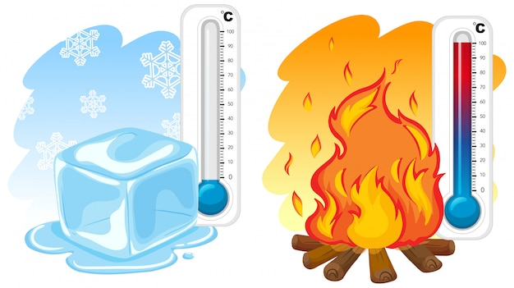
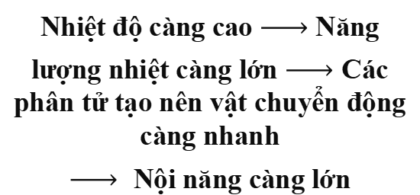
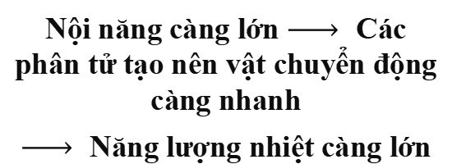
Nội Năng Của Vật
Nội năng của vật có liên hệ với năng lượng nhiệt không? Vì sao
Nhiệt độ càng cao Năng lượng nhiệt càng lớn Các phân tử tạo nên vật chuyển động càng nhanh
Nội năng càng lớn
Nội năng càng lớn Các phân tử tạo nên vật chuyển động càng nhanh
Năng lượng nhiệt càng lớn
Nội năng của vật có liên hệ với năng lượng nhiệt

Slide 14
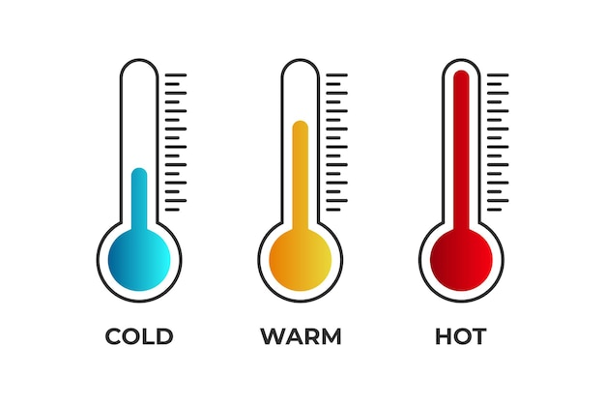


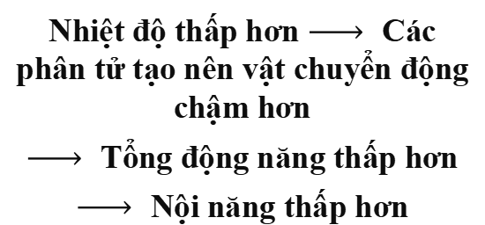
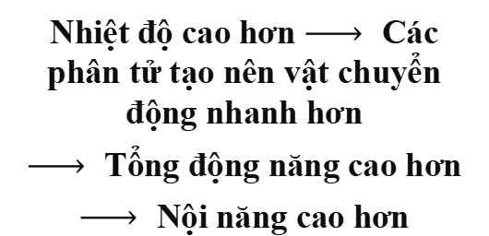
Nội Năng Của Vật
So sánh nội năng của cốc nước nóng và cốc nước lạnh
Nhiệt độ cao hơn Các phân tử tạo nên vật chuyển động nhanh hơn
Tổng động năng cao hơn Nội năng cao hơn
Nhiệt độ thấp hơn Các phân tử tạo nên vật chuyển động chậm hơn
Tổng động năng thấp hơn Nội năng thấp hơn

Slide 15

Nội Năng Của Vật
Thả một miếng sắt nóng vào một cốc nước lạnh. Nội năng của miếng sắt và của nước trong cốc thay đổi thế nào? Giải thích

Slide 16

Nội Năng Của Vật
Nội năng của miếng sắt giảm đi còn nội năng của nước trong cốc tăng lên. Vì khi thả miếng sắt nóng vào cốc nước lạnh sẽ có sự truyền nhiệt từ miếng sắt sang cốc nước làm cốc nước tăng nhiệt độ khiến các phân tử nước chuyển động nhanh lên còn miếng sắt bị giảm nhiệt độ làm các phân tử sắt chuyển động chậm lại.

Slide 17

Khi vật lạnh đi, nội năng của vật thay đổi như thế nào?

Slide 18
Khi vật lạnh đi, các phân tử tạo nên vật chuyển động chậm dần nên nội năng của vật giảm đi

Slide 19
Nội Năng Của Vật
Nội năng của vật còn phụ thuộc vào khối lượng của vật. Cùng làm từ 1 chất, vật có khối lượng lớn, chứa nhiều phân tử hơn vật có khối lượng nhỏ, do đó ở cùng nhiệt độ thì vật có khối lượng lớn hơn có nội năng lớn hơn

Slide 20
Đo Năng Lượng Nhiệt

Slide 21

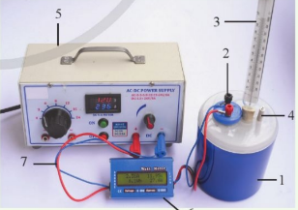
Đo Năng Lượng Nhiệt
(1) Một bình chứa nước kín có vỏ cách nhiệt
(2) Một dây cấp nhiệt được nhúng trong bình nước
(3) Một nhiệt kế cắm 1 đầu vào trong bình
(4) Một que khuấy nước
(5) Một nguồn điện
(6) Một oát kế dùng để đo năng lượng cấp cho bình chứa nước
(7) Các dây nối

Slide 22
Ở thí nghiệm nhóm em tiến hành, khi nhiệt độ nước tăng thêm 20⁰C so với nhiệt độ ban đầu thì nhiệt lượng mà nước trong bình nhận được là bao nhiêu Jun?

Slide 23
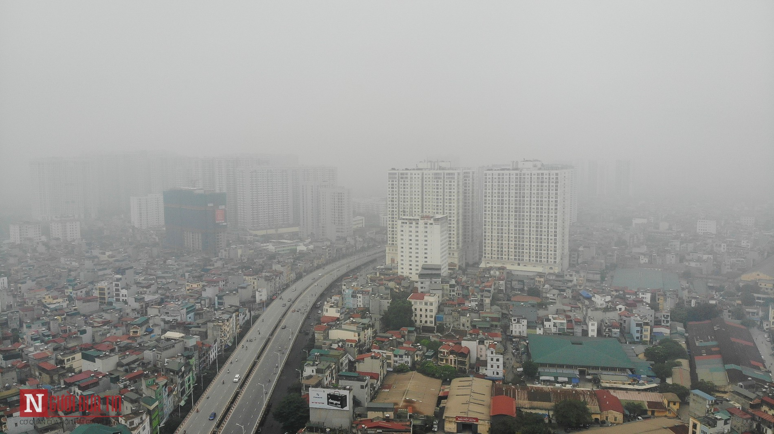
EM CÓ BIẾT
Các phân tử chuyển động không ngừng làm bụi lan truyền trong không khí.

Slide 24
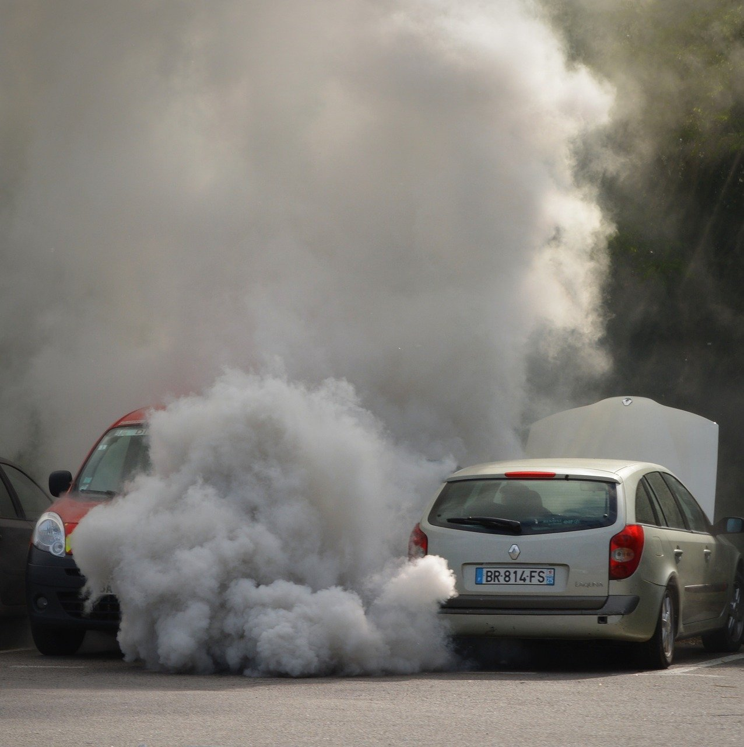
EM CÓ BIẾT
Hiện tượng này xảy ra thường xuyên sẽ ảnh hưởng đến sức khỏe như thế nào?
Gây ra các bệnh về đường hô hấp: viêm mũi, viêm phổi, viêm phế quản,…
Gây ra các bệnh ngoài da: viêm da, lở loét, da bị ngứa,…
Các bệnh về mắt: chấn thương mắt, viêm màng tiếp hợp, viêm mi mắt,…

Slide 25
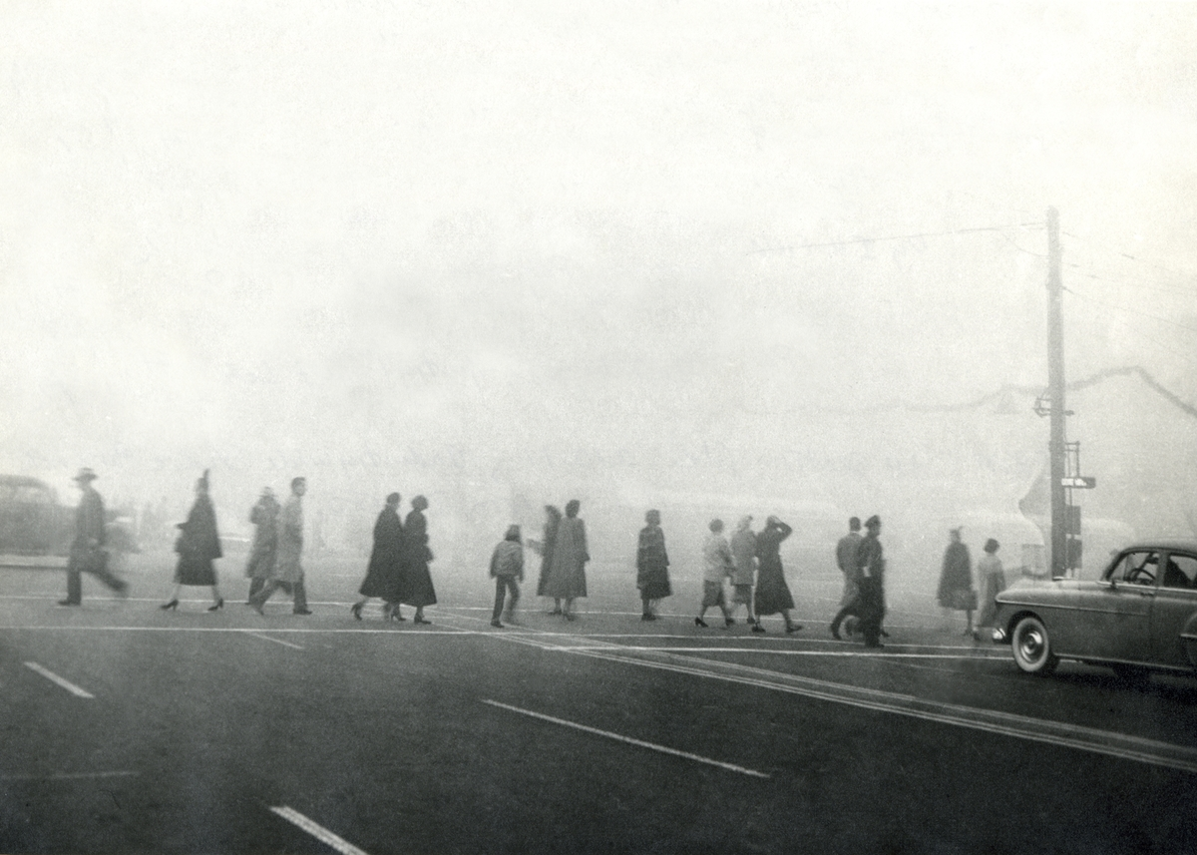
EM CÓ BIẾT
Nêu những biện pháp để giảm nồng độ bụi trong môi trường, gia tăng chất lượng cuộc sống ?
Trồng nhiều cây xanh.
Giảm thiểu việc xây dựng các khu công nghiệp, khu chế xuất trong thành phố, …
Khuyến khích người dân đi lại bằng các phương tiện công cộng
Tăng cường tuyên truyền, giáo dục mọi người có ý thức hạn chế việc xả thải các chất ô nhiễm từ sinh hoạt vào bầu khí quyển, …

Slide 26

LUYỆN TẬP

Slide 27
Câu 1: Nhiệt năng của một vật là
A
Tổng thế năng của các phân tử cấu tạo nên vật.
B
Tổng động năng của các phân tử cấu tạo nên vật.
C
Hiệu thế năng của các phân tử cấu tạo nên vật.
D
Hiệu động năng của các phân tử cấu tạo nên vật.

Slide 28
Câu 2: Chọn phát biểu đúng về mối quan hệ giữa nhiệt năng và nhiệt độ:
A
Nhiệt độ của vật càng cao thì các phân tử cấu tạo nên vật chuyển động càng chậm và nhiệt năng của vật càng nhỏ.
Nhiệt độ của vật càng thấp thì các phân tử cấu tạo nên vật chuyển động càng nhanh và nhiệt năng của vật càng lớn.
B
C
Nhiệt độ của vật càng thấp thì các phân tử cấu tạo nên vật chuyển động càng chậm và nhiệt năng của vật càng lớn.
Nhiệt độ của vật càng cao thì các phân tử cấu tạo nên vật chuyển động càng nhanh và nhiệt năng của vật càng lớn.
D

Slide 29
Câu 3: Nội năng của một vật là gì?
A
B
Thế năng của vật
Tổng động năng và nhiệt năng của vật
C
D
Hiệu động năng và thế năng của các phân tử tạo nên vật
Tổng động năng và thế năng của các phân tử tạo nên vật

Slide 30
Câu 4: Nhiệt lượng là:
A
B
Phần nhiệt năng mà vật nhận trong quá trình truyền nhiệt.
Phần nhiệt năng mà vật nhận được hay mất bớt đi trong quá trình truyền nhiệt.
D
C
Phần nhiệt năng mà vật mất bớt đi trong quá trình truyền nhiệt.
Phần cơ năng mà vật nhận được hay mất bớt đi trong quá trình thực hiện công.

Slide 31
Câu 5: Một vật có nhiệt năng 200J, sau khi nung nóng nhiệt năng của nó là 400J. Hỏi nhiệt lượng mà vật nhận được là bao nhiêu?
A
B
C
D
600 J
200 J
100 J
400 J

Slide 32

Câu 6: Giả sử có hai cốc giống nhau, chứa cùng một lượng nước như nhau. Đặt một lượng thuốc tím bằng nhau vào một vị trí ở đáy mỗi cốc nước. Nếu nhiệt độ hai cốc nước khác nhau thì thuốc tím ở cốc nước nào lan ra nhanh hơn? Vì sao?

Slide 33
Nếu nhiệt độ hai cốc nước khác nhau thì thuốc tím ở cốc nước có nhiệt độ cao hơn sẽ lan ra nhanh hơn vì cốc nước có nhiệt độ cao hơn thì có năng lượng nhiệt lớn hơn các phân tử nước sẽ chuyển động nhanh hơn.

Slide 34

Thanks!!!

